Slide 1
ư

Slide 2
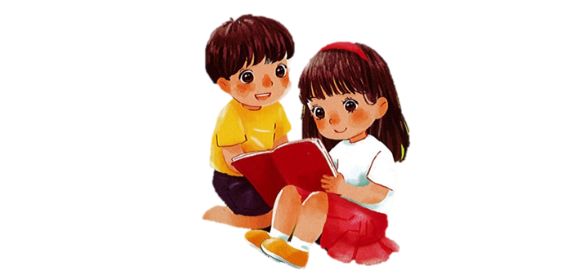
TIẾNG VIỆT 1

Slide 3
1
Khởi động
Cài nhanh các tiếng hoặc từ có vần om.
Cài nhanh các tiếng hoặc từ có vần ôm.
Cài nhanh các tiếng hoặc từ có vần ơm.

Slide 4
2
Nhận biết
Chị em Hà chơi trốn tìm. Hà tum tỉm đêm: một, hai, ba,…
Chị em Hà chơi trốn tìm. Hà tủm tỉm đếm: một, hai, ba,…

Slide 5
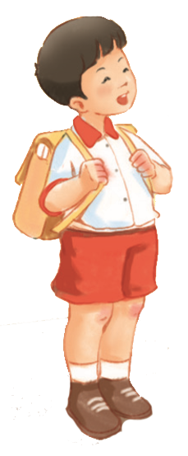
BÀI 37: em êm im um

Slide 6
3
Đọc
em
êm
im
um
đ
êm
đêm
́

Slide 7
So sánh
e
em
m
ê
êm
m
i
im
m
u
um
m

Slide 8
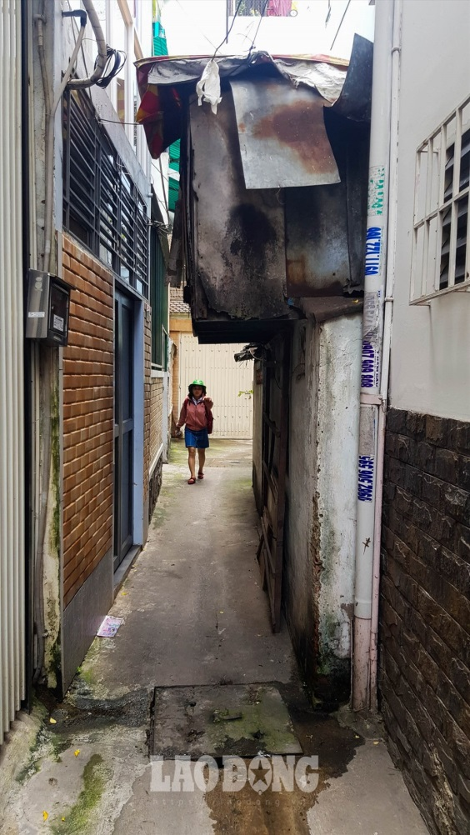
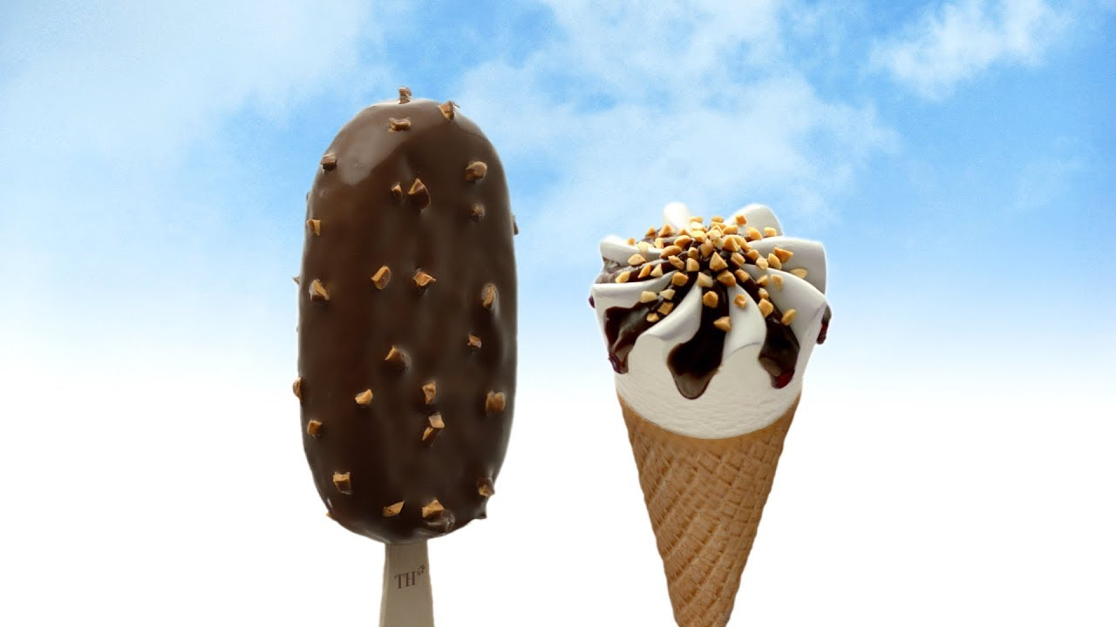
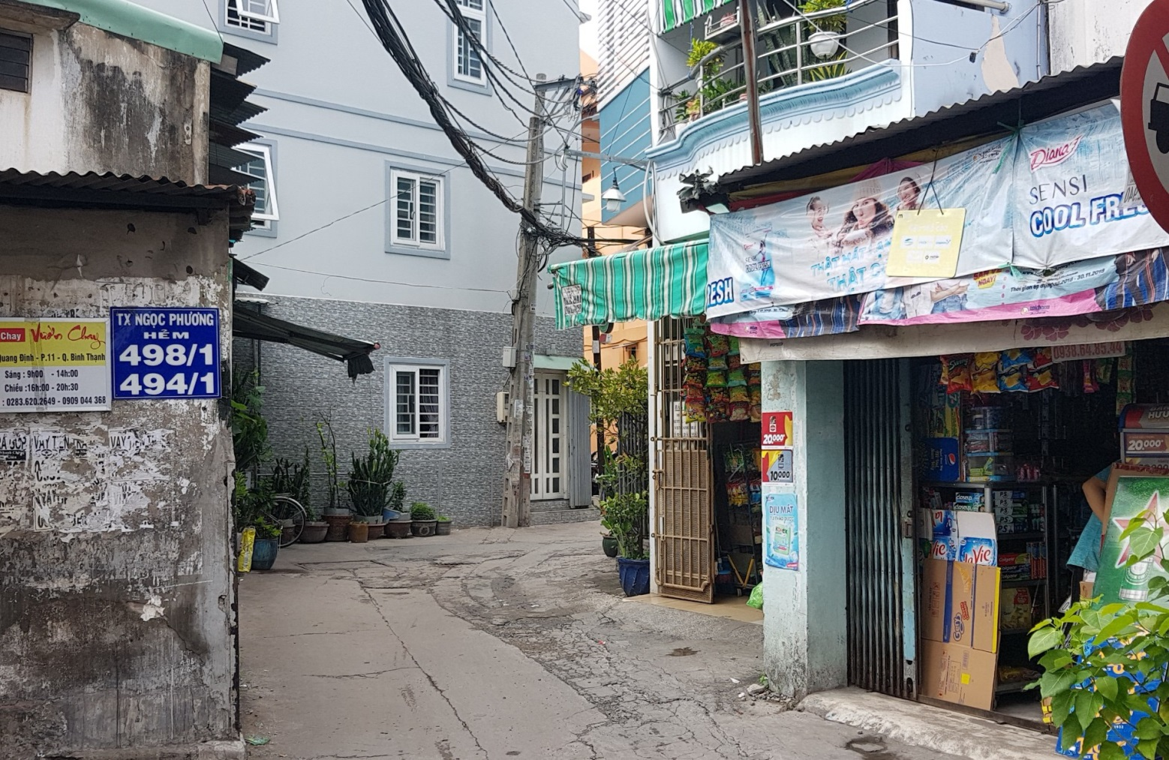
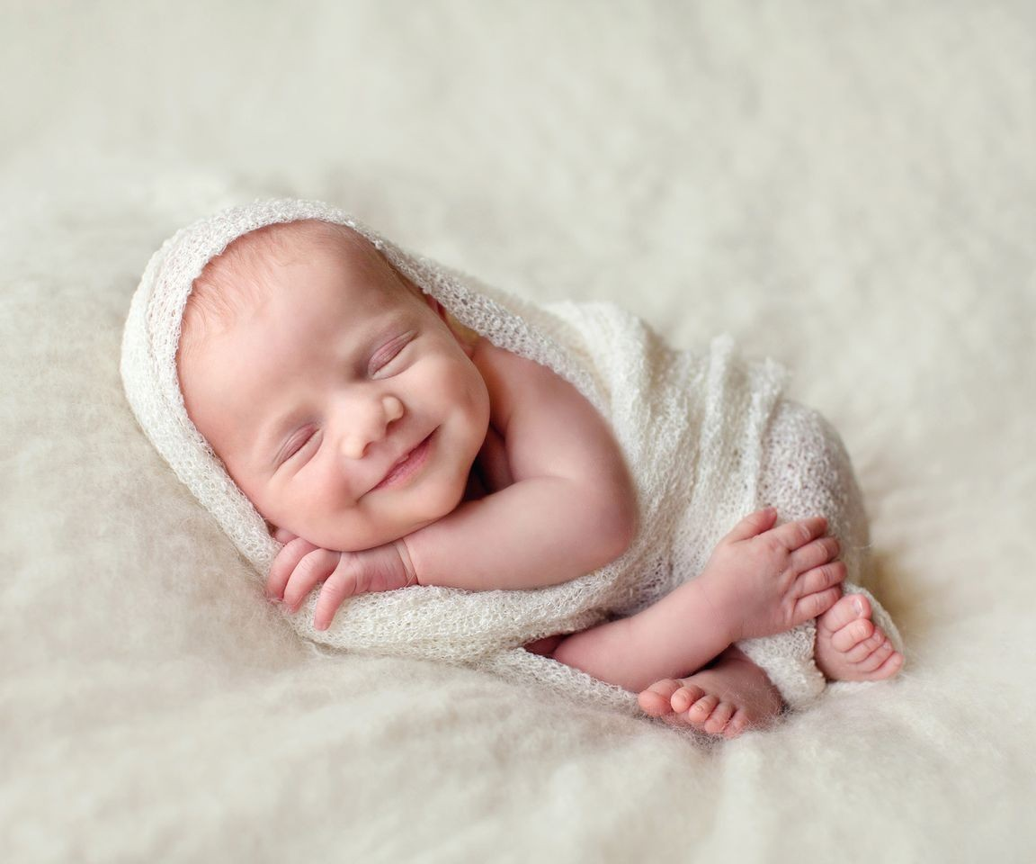
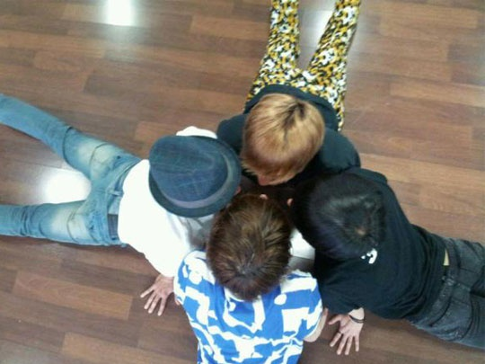
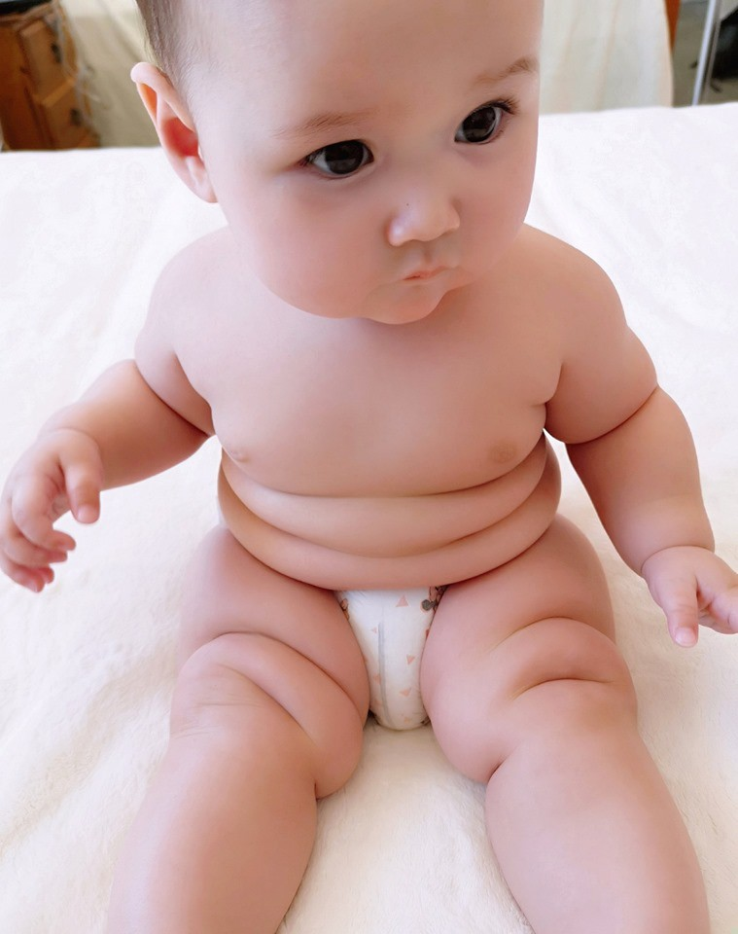
em
em
êm
êm
hẻm
kem
mềm
nếm
um
um
mỉm
tím
chụm
mũm

Slide 9
em
êm
im
um
đ
êm
đêm
́
Notes:
Ôn lại

Slide 10
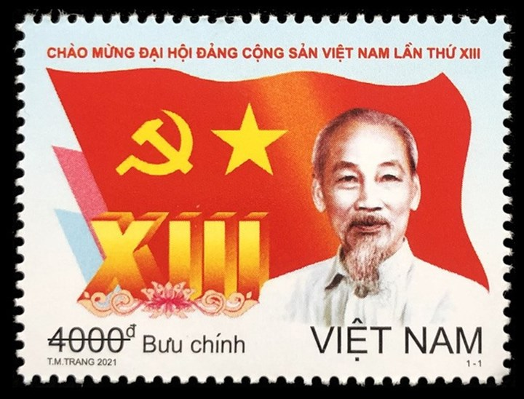
em
tem thư
Notes:
Hay còn gọi là CHIM ĐA ĐA

Slide 11
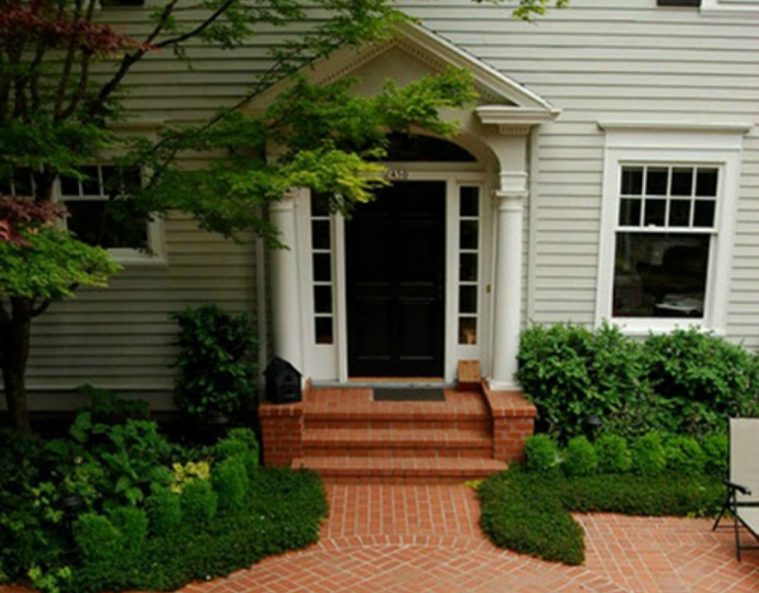
thềm nhà
êm

Slide 12
tủm tỉm
um

Slide 13
tem thư
thềm nhà
tủm tỉm

Slide 14
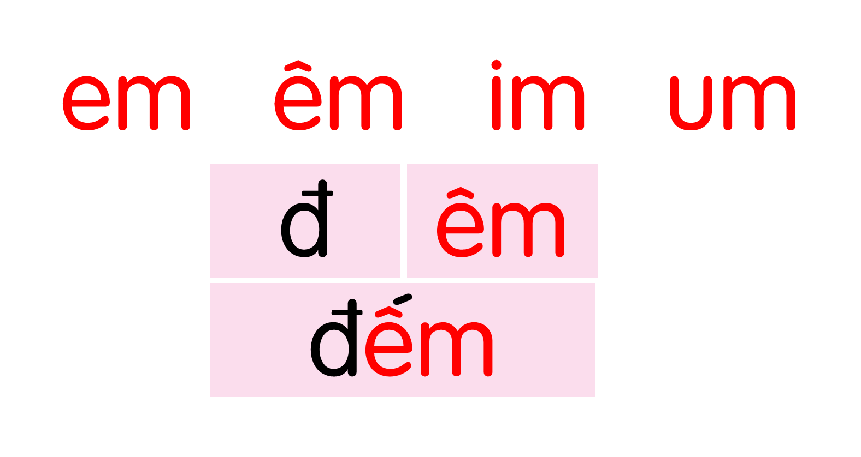
tem thư
thềm nhà
tủm tỉm

Slide 15
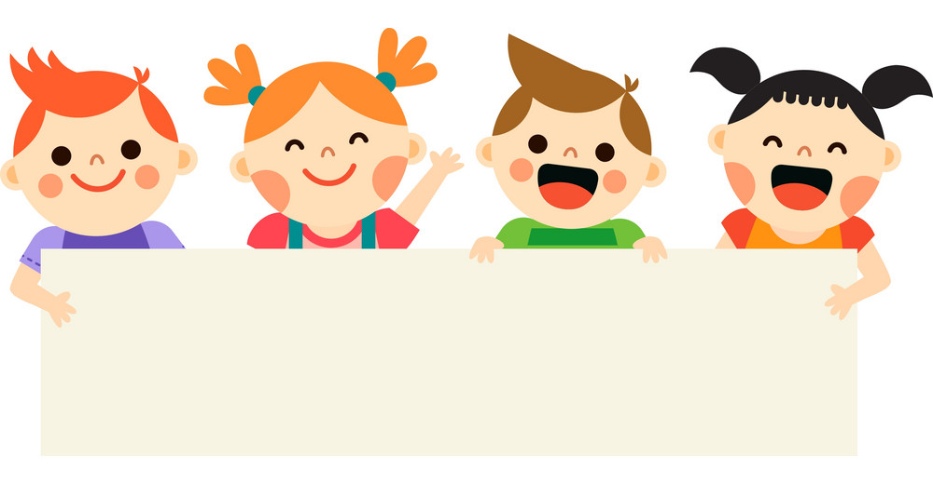
Thư giãn nào!

Slide 16
3
Viết bảng
em,êm,
im,um
em,êm,
im,um
em,êm,
im,um

Slide 17
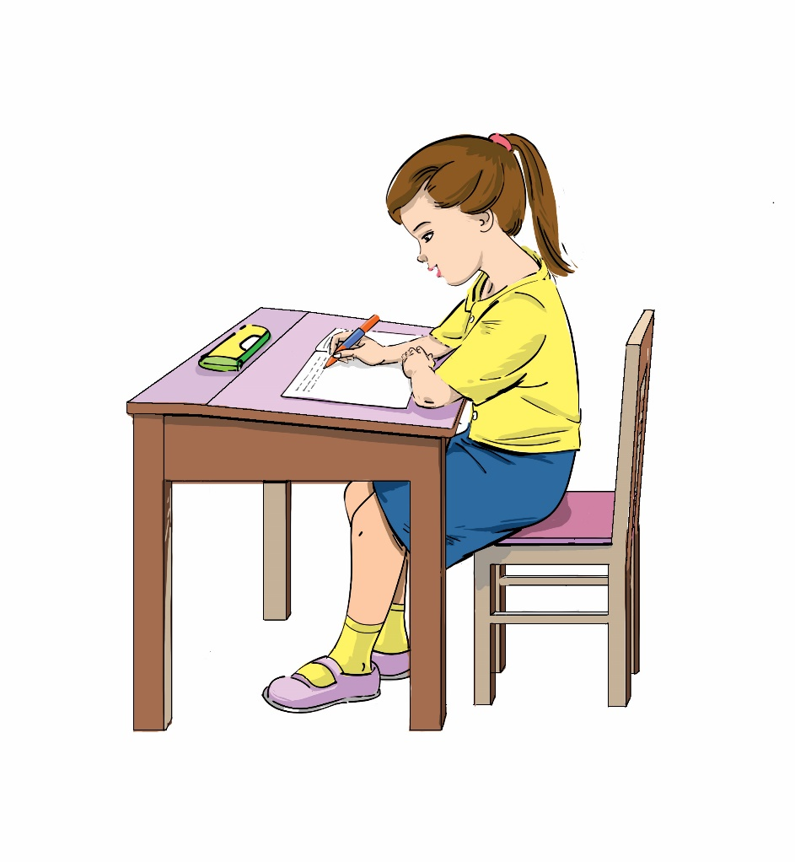

Slide 18
Bµi
em eâm im um
TIẾT 2

Slide 19
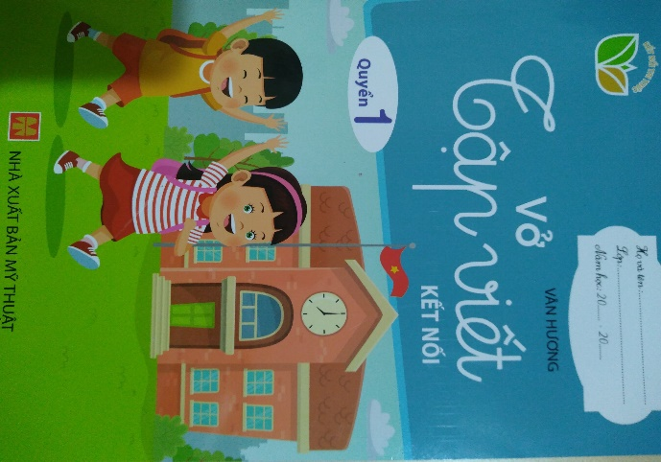
3
Tô và viết
Trang 44

Slide 20
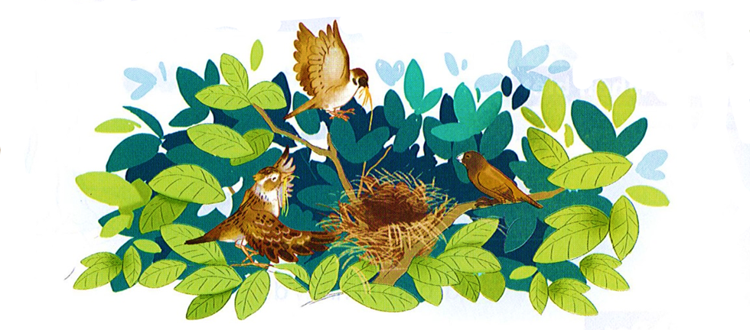
4
Đọc
1
2
Chim ri cần cù tìm cỏ khô về làm tổ. Đêm qua, nó bị ốm. Chim sẻ và chim sơn ca đến thăm, đem cho nó túm rơm. Chim ri cảm ơn sẻ và sơn ca.
3
4

Slide 21
chim
tìm
đêm
túm

Slide 22
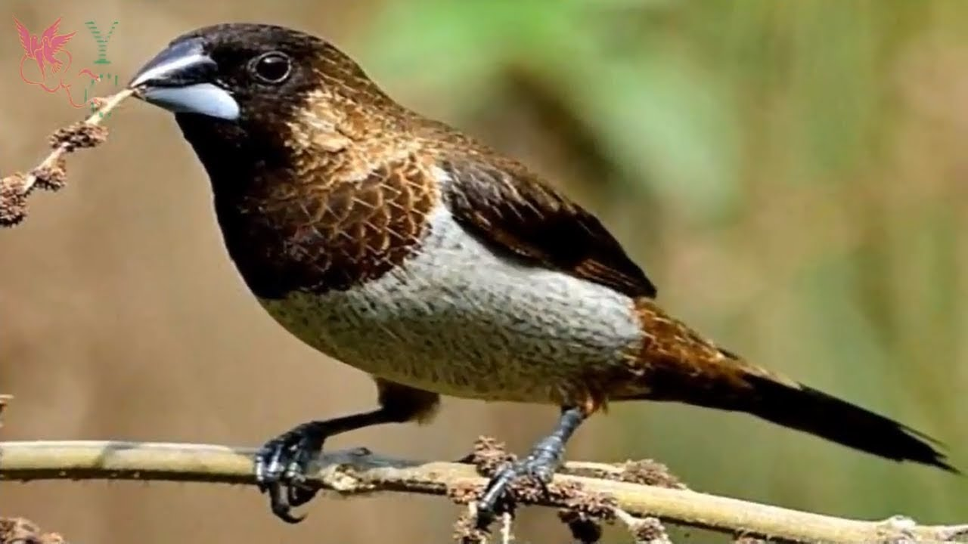
Chim ri

Slide 23
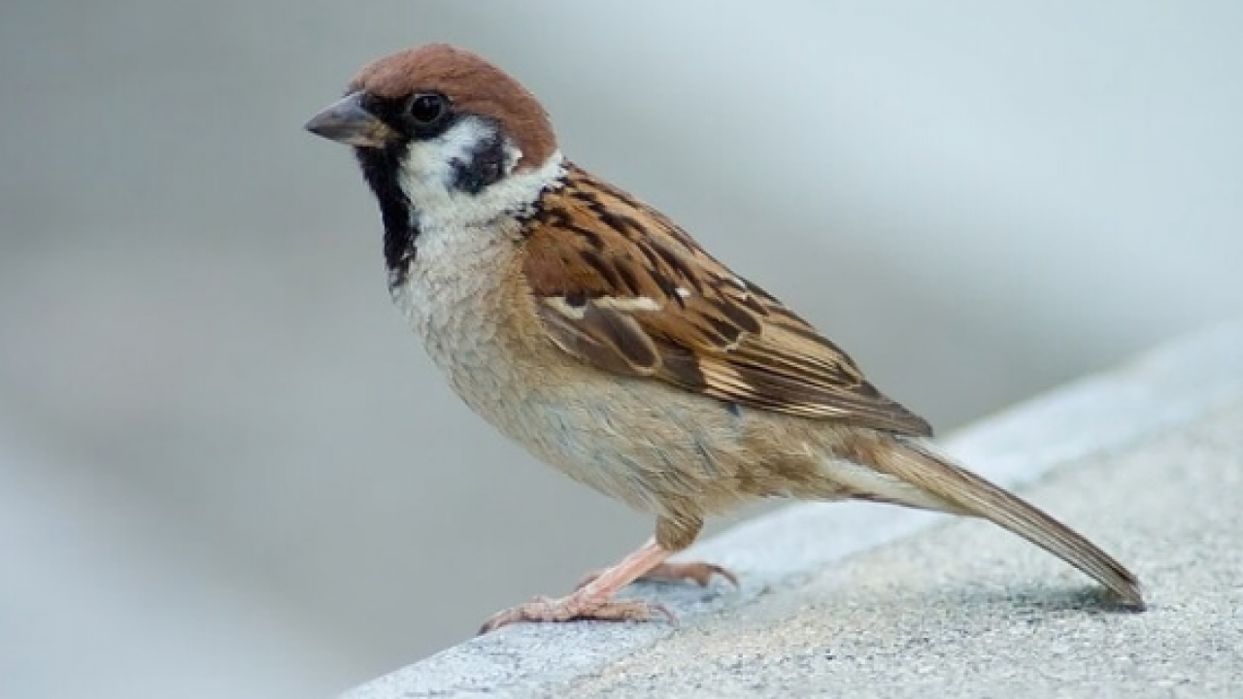
Chim sẻ

Slide 24
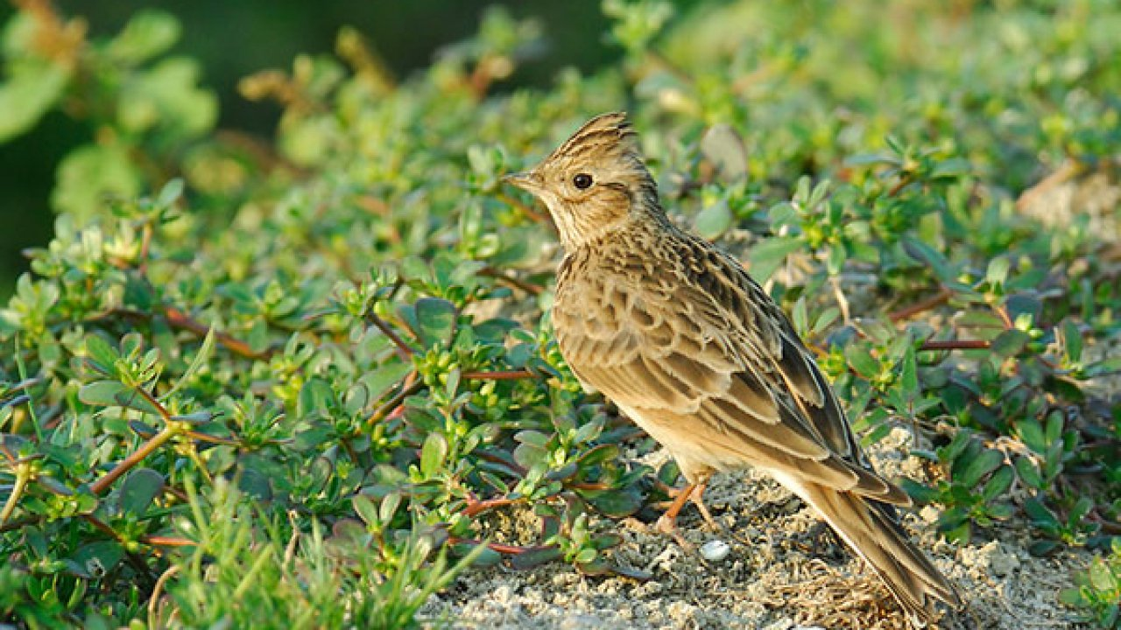
Chim sơn ca

Slide 25
Chim ri cần cù tìm cỏ khô về làm tổ. Đêm qua, nó bị ốm. Chim sẻ và chim sơn ca đến thăm, đem cho nó túm rơm. Chim ri cảm ơn sẻ và sơn ca.
Loài vật nào xuất hiện trong bài?
Đêm qua, chim ri gặp chuyện gì?
Chim sẻ và sơn ca mang gì đến cho chim ri?
Khi nhận quà của hai bạn, chim ri đã làm gì?

Slide 26
tem thư
thềm nhà
tủm tỉm
Chim ri cần cù tìm cỏ khô về làm tổ. Đêm qua, nó bị ốm. Chim sẻ và chim sơn ca đến thăm, cho nó túm rơm. Chim ri cảm ơn sẻ và sơn ca.

Slide 27
6
nói
Giúp bạn

Slide 29
tem thư
thềm nhà
tủm tỉm
Chim ri cần cù tìm cỏ khô về làm tổ. Đêm qua, nó bị ốm. Chim sẻ và chim sơn ca đến thăm, cho nó túm rơm. Chim ri cảm ơn sẻ và sơn ca.

Slide 30
Dặn dò

